Slide 1
PHÁT HỌA ĐỒ ÁN CUỐI KỲ ANDROID

Slide 2
ỨNG DỤNG TÌM TRUNG TÂM ANH NGỮ CHO SINH VIÊN ĐẠI HỌC TÔN ĐỨC THẮNG
Ứng dụng gồm 3 module:
Học viên: có thể đăng ký hoặc đăng nhập và sử dụng ứng dụng để tìm nơi học anh ngữ phù hợp nhất cho bản thân: tìm kiếm theo giá tiền, khoảng cách, loại chứng chỉ, số lượng học viên trong một lớp, ngày giờ học,...
Trung tâm anh ngữ: đăng ký hoặc đăng nhập để sử dụng ứng dụng đăng thông tin về trung tâm, lớp học, chứng chỉ, giá tiền,... Để học viên nắm bắt và lựa chọn trung tâm thích hợp.
Admin: quản lý tài khoản, duyệt các bài đăng của trung tâm,... Đảm bảo an toàn và văn minh trong ứng dụng.
Trong ứng dụng còn có các tính năng hữu ích khác: lấy lại mật khẩu khi quên, đối với trung tâm có thể sửa-thêm-xóa các bài viết dễ dàng quản lý, đối với học viên dễ dàng chọn lựa bằng bộ lọc và sắp xếp trung tâm theo giá, khoảng cách và yêu thích các trung tâm để đánh dấu dễ chọn lựa hơn. Cả trung tâm và học viên điều có thể cập nhật mật khẩu. Sinh có thông tin liên hệ với các trung tâm như số điện thoại, địa chỉ, Facebook. Hình ảnh trung tâm trực quan.

Slide 3
BẢNG PHÂN CÔNG NHIỆM VỤ
MÃ SỐ SINH VIÊN | HỌ TÊN | NHIỆM VỤ
52000767 | Nguyễn Châu Trọng Kha | Module trung tâm + web admin
52000768 | Huỳnh Duy Khang | Module học viên + web admin

Slide 4
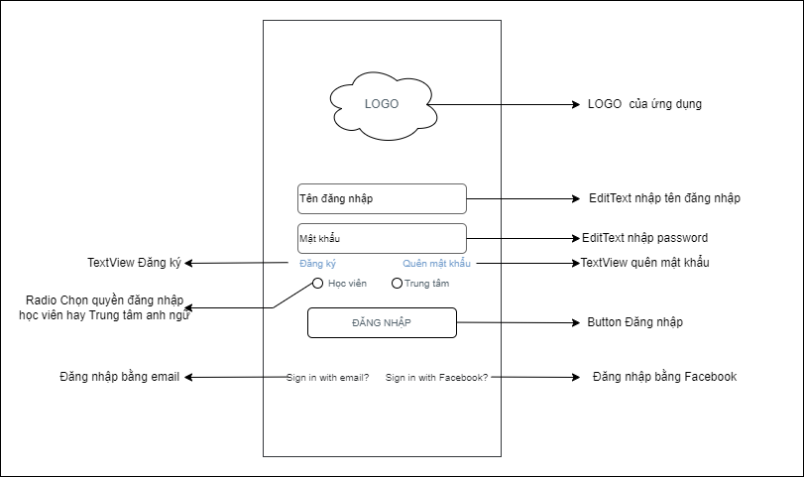
GIAO DIỆN ỨNG DỤNG
Đăng nhập:

Slide 5
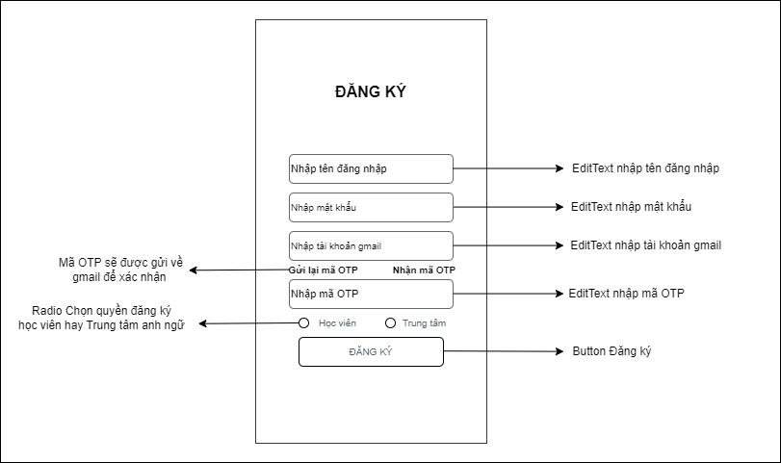
GIAO DIỆN ỨNG DỤNG
Đăng ký:

Slide 6
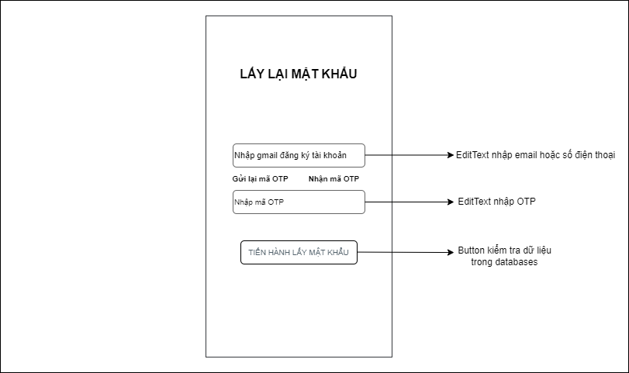
GIAO DIỆN ỨNG DỤNG
Quên mật khẩu:

Slide 7
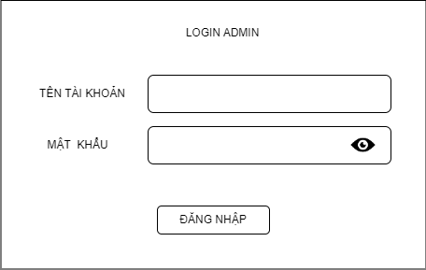
MODULE ADMIN
Đăng nhập:

Slide 8
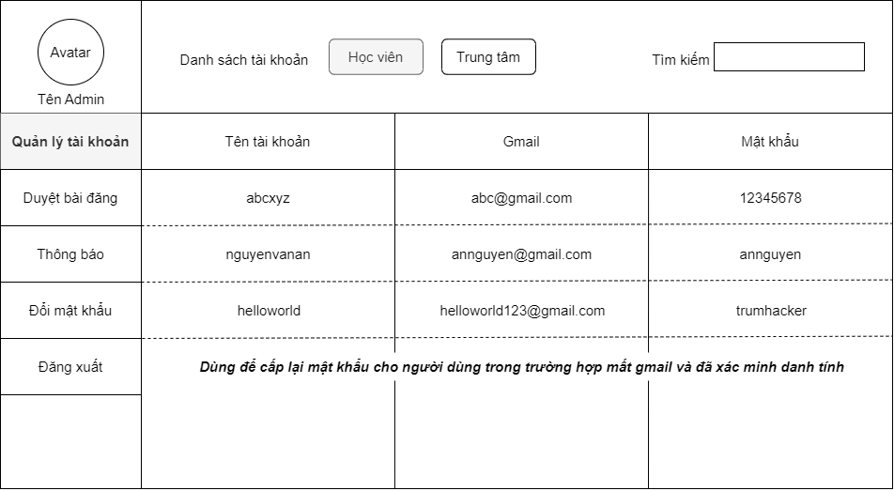
MODULE ADMIN
Quản lý tài khoản:

Slide 9
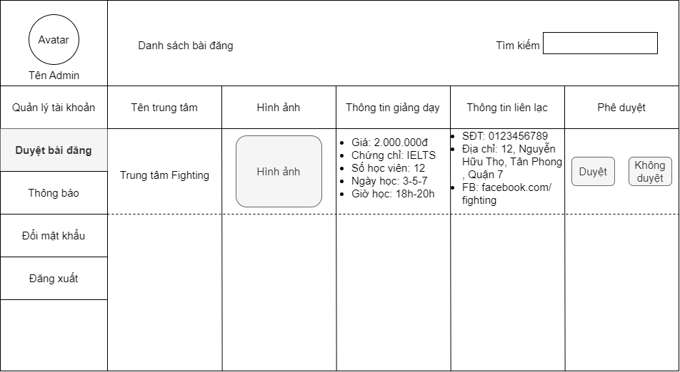
MODULE ADMIN
Duyệt bài đăng:

Slide 10
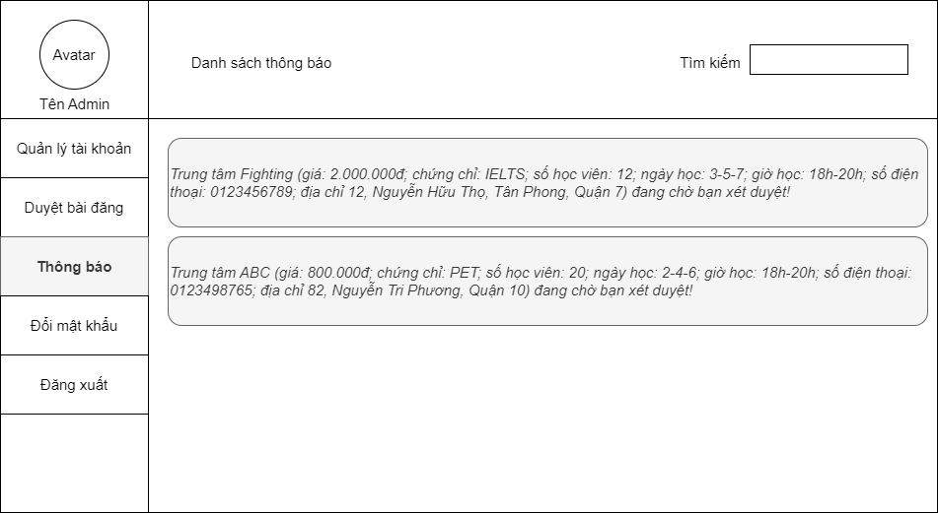
MODULE ADMIN
Thông báo:

Slide 11
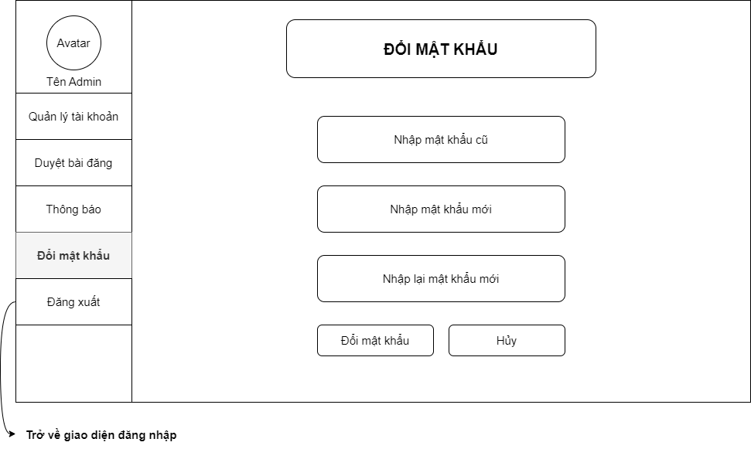
MODULE ADMIN
Đổi mật khẩu:

Slide 12
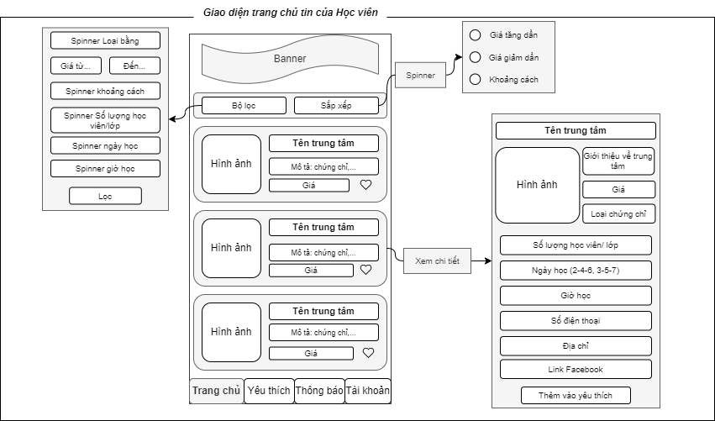
MODULE HỌC viên
Giao diện trang chủ:

Slide 13
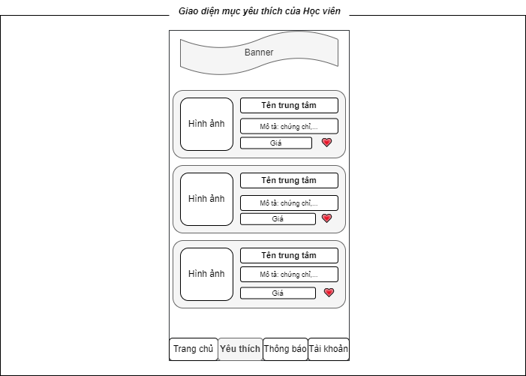
MODULE HỌC viên
Giao diện mục yêu thích:

Slide 14
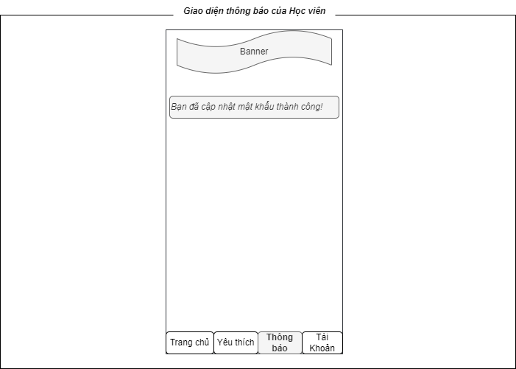
MODULE HỌC viên
Giao diện mục thông báo:

Slide 15
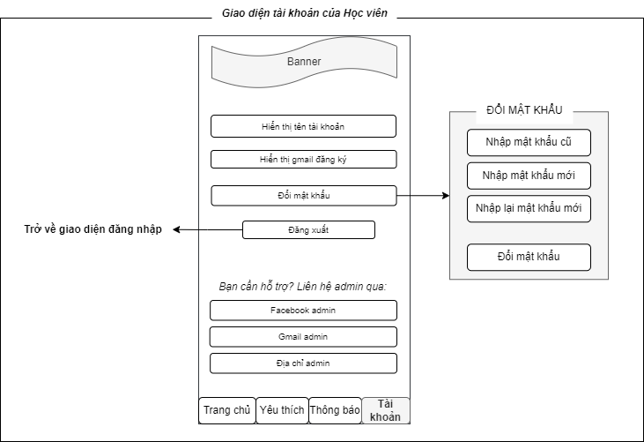
MODULE HỌC viên
Giao diện mục tài khoản và các tính năng cần thiết khác:

Slide 16
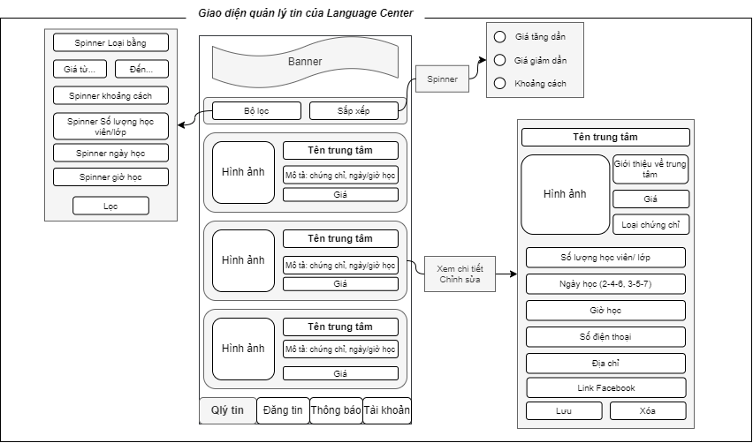
MODULE trung tâm anh ngữ
Giao diện quản lý tin:

Slide 17
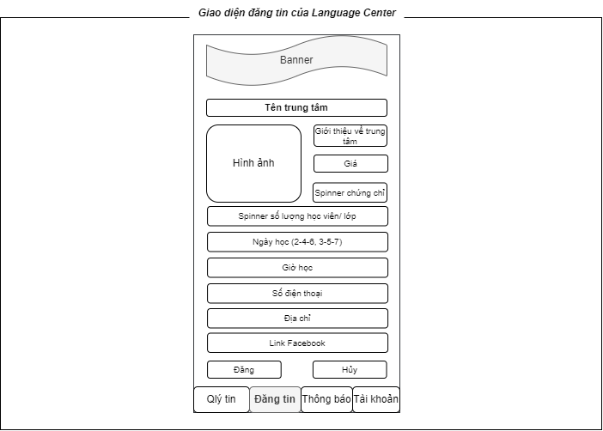
MODULE trung tâm anh ngữ
Giao diện đăng tin:

Slide 18
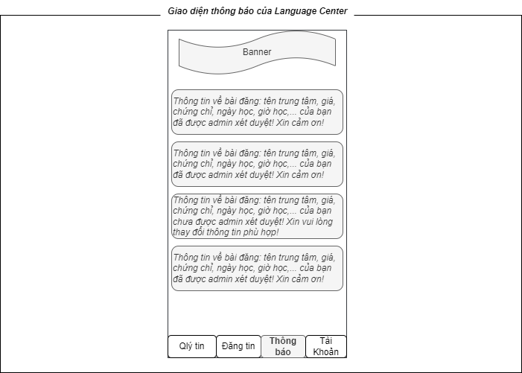
MODULE trung tâm anh ngữ
Giao diện thông báo:

Slide 19
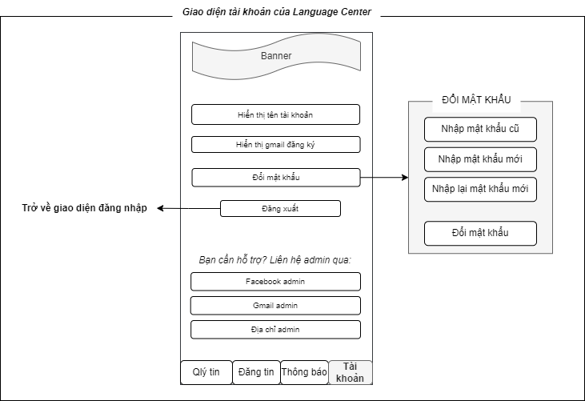
MODULE trung tâm anh ngữ
Giao diện mục tài khoản và các tính năng cần thiết khác :

